Slide 1
Unidad 2 s 7 las libertades fundamentales
APRENDIZAJE ESPERADO: Argumentarás sobre la vigencia de las libertades fundamentales como garantías de todo ciudadano y reconocerás sus desafíos.

Slide 2
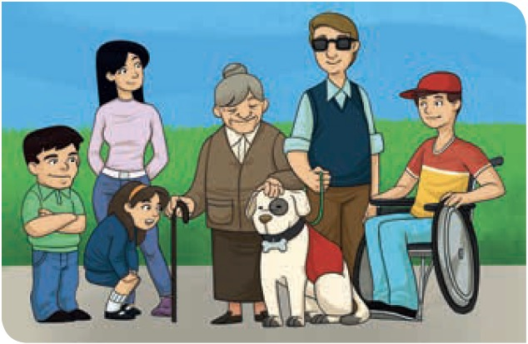
¿Cuáles son las diferencias entre las personas y qué características comparten?
¿Consideras que todas ellas deberían tener los mismos derechos y obligaciones?, ¿por qué?
Realiza lectura del punto 6 y responde en tu libro pág 83

Slide 3
La libertad como garantía de todo ciudadano
Libertad
Es la capacidad humana de actuar según la propia voluntad, también es el poder elegir u optar por algo.
Es un derecho reconocido tanto en nuestra Constitución (art° 11Libertad de tránsito)como en la Declaración Universal de los Derechos Humanos. (Art° 1 Todas las personas nacen libres e iguales en dignidad y derechos)

Slide 4
Libertades fundamentales
Son consideradas esenciales y están dirigidas a todos los seres humanos sin distinción.

Slide 5
Libertades esenciales fundamentales

Slide 7
resuelve

Slide 8
Cómo se ejercen las libertades fundamentales
¿Sabes qué leyes o instituciones garantizan nuestro derecho a la libertad? En México, como en la mayoría de los países democráticos, las libertades fundamentales están protegidas por las principales leyes del país. En la Constitución Política de los Estados Unidos Mexicanos esas libertades son reconocidas y por tanto deben resguardarse en las leyes o códigos que emanan de ella.

Slide 9
COMPLETA PÁG 87 Y 88
CONSTIUCIÓN POLÍTICA DE LOS ESTADOS UNIDOS MEXICANOS
ARTÍCULOS | QUÉ ESTABLECE LÍMITE DE LA LBERTAD
5°
6°
9°
24°

